Slide 1


22/10/2016
La Méthode Agile: SCRUM
Dr. Rim Samia Kaabi
22 octobre 2016
1
SCRUM :
Produire au plus vite et
au plus près de vos priorités !!!

Slide 2
22/10/2016
Plan
Introduction et définitions
Méthodes traditionnelles ou méthodes agiles ?
Des sprints pour une release
Les rôles SCRUM :
Le Product Owner, le ScrumMaster et l’équipe
Les artéfacts SCRUM :
Le backlog de produit, le backlog de sprint, les beurdonnes (Burndown charts)
Les réunions SCRUM :
La planification de la release, la réunion de planification de sprint, le scrum quotidien, la revue de sprint, la rétrospective de sprint
Scrum et l’ingénierie du logiciel
Retours sur expérience
Conclusion générale
3
…
Définition
Un logiciel est un ensemble d'informations relatives à des traitements effectués automatiquement par un appareil informatique. Il inclut :
les instructions de traitement,
des instructions regroupées sous forme de programmes,
des données
de la documentation.
4

Slide 3

22/10/2016
Système
Un système est un logiciel de grande taille composé de nombreux programmes qui doivent :
partager des ressources → compétition
échanger des informations → coopération
5
Qu’est ce qu’une méthode agile?
Une méthode agile :
est une approche itérative et
incrémentale,
est menée dans un esprit collaboratif, avec juste ce qu’il faut de formalisme.
à chaque itération, doit livrer un incrément de logiciel TERMINÉ !!
génère un produit de haute qualité tout en prenant en compte l’évolution des besoins des clients
→ Approche itérative et
incrémentale
6

Slide 4
22/10/2016
Qu’est ce qu’une méthode agile?
Avantages d’une approche itérative et incrémentale :
La communication est de meilleure qualité :
Les malentendus, incompréhensions, incohérences sont mis en évidence tôt dans le projet ; il est donc encore possible de les corriger ;
L’utilisateur a la possibilité de clarifier ses exigences au fur et à mesure ;
Le client reçoit des « preuves tangibles » de l’avancement du projet.
La visibilité est meilleure:
Le client peut visualiser les travaux plus régulièrement, sans attendre la fin ;
À la fin de chaque itération, les fonctionnalités retenues sont développées, testées, documentées et validées, prêtes pour l’exploitation.
La qualité est évaluée en continu :
Les tests sont effectués à chaque itération ;
– Les anomalies détectées sont corrigées au fur et à mesure.
7
Qu’est ce qu’une méthode agile?
Les risques sont détectés très tôt :
Les risques sont détectés tôt et résolus rapidement.
L’équipe prend confiance :
L’itération donne une occasion d’apprendre, donc de capitaliser ou d’adapter les pratiques pour la suite du projet ;
Les premières itérations fiabilisent les prévisions ;
Le changement n’est plus une menace, mais au contraire, l’opportunité de mieux faire et de mieux satisfaire le client.
Les coûts sont contrôlés :
Les coûts sont limités, en termes de risques, au périmètre de l’itération ;
S’il faut reprendre une itération, on ne perd que les efforts de cette itération et non la valeur du produit dans sa globalité ;
On peut aussi arrêter le projet à l’issue de quelques itérations si l’on n’a
plus de budget → produit déjà fonctionnel !!!
8

Slide 5
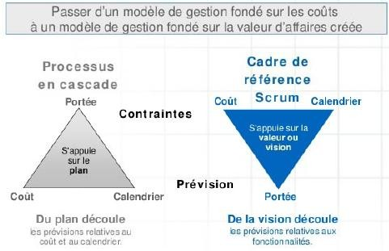
22/10/2016
Qu’est ce qu’une méthode agile?
9
Origines et valeurs des méthodes agiles
2001: « Agile Alliance » définit les méthodes Agiles
But: augmenter le niveau de satisfaction du client tout en
rendant le travail de développement plus facile
2 caractéristiques fondamentales:
«Adaptatives » plutôt que prédictives
Être favorable aux changements
Suivre un formalisme léger → Planification plus souple
Orientées vers des personnes plutôt que vers les processus
Adopter un esprit collaboratif
Travailler avec les spécificités de chacun
10

Slide 6
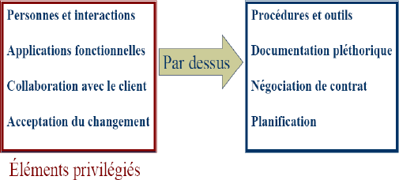
22/10/2016
Le manifeste (2001)
On découvre de meilleures façons de développer des logiciels en le faisant et en aidant les autres à le faire
11
Les 4 valeurs du manifeste agile
Priorité aux personnes et aux interactions par rapport aux procédures et outils
– Travail en groupe, communication
Priorité aux applications fonctionnelles par rapport à une documentation pléthorique
– Documentation succincte à jour, documentation permanente du code
Priorité de la collaboration avec le client par rapport à la négociation du contrat
Feedback régulier du client, solution répondant réellement aux attentes
Grande maturité du client, relation de confiance
Priorité de l’application du changement par rapport à la
planification
– Planning flexible, modifications possibles après une 1ère version du système
12

Slide 7
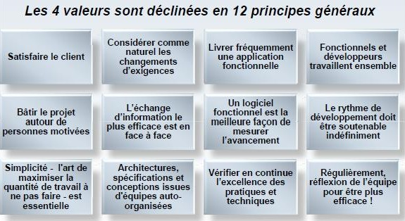
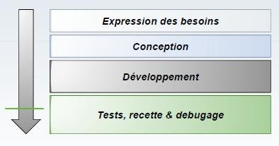
22/10/2016
Les 12 principes du manifeste agile
13
Les solutions classiques
14

Slide 8
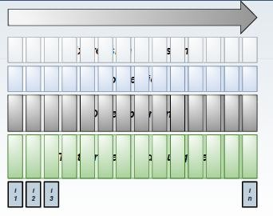
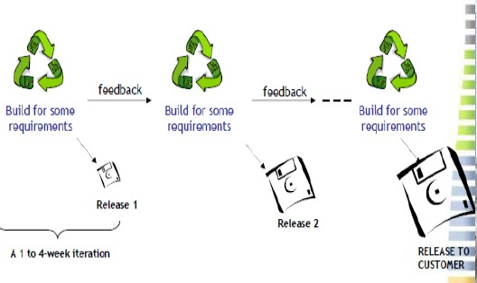
22/10/2016
Agiles
Les solutions
15
Méthodes Agiles
16

Slide 9
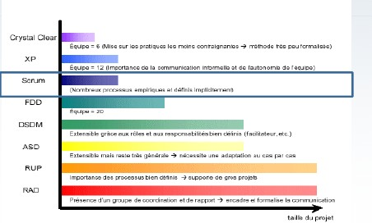
22/10/2016
Les principales méthodes Agiles
De nombreuses méthodes sans compter les méthodes maisons
Selon la taille du projet/de l’équipe
1
7
La méthode SCRUM
Selon le bureau d’études Gartner, en 2012 :
Plus de 60% des projets informatiques deviennent agiles
80% de ces projets utilisent la méthode Scrum
Ken Schwaber décrit Scrum comme un cadre (framework)
Un spécialiste des processus parlerait, pour Scrum, de pattern de processus, orienté gestion de projet, qui peut incorporer différentes méthodes ou pratiques d’ingénierie.
→ Scrum est une méthode agile pour la gestion de projets.
18

Slide 10
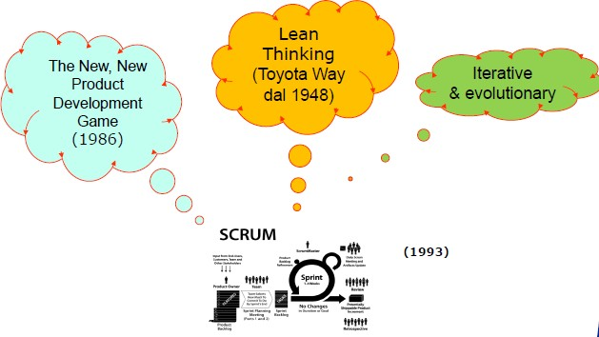
22/10/2016
La méthode SCRUM
19
La méthode SCRUM
Le terme Scrum est emprunté au rugby et signifie
mêlée.
→ une équipe soudée, qui cherche à atteindre un but.
Scrum a été conçu pour améliorer la productivité dans les équipes auparavant paralysées par des méthodologies classiques - plus lourdes.
20

Slide 11
22/10/2016
Principes de base de SCRUM
Le principe de base de Scrum est de focaliser l'équipe de façon itérative sur un ensemble de fonctionnalités à réaliser, dans des itérations de 30 jours au maximum, appelées Sprints.
Chaque Sprint possède un but à atteindre, défini par le Product Owner / Directeur de produit, à partir duquel sont choisies les fonctionnalités à implémenter dans ce sprint.
Un sprint aboutit toujours sur la livraison d'un produit partiel fonctionnel.
21
Principes de base de SCRUM
Pendant les sprints, le Scrum Master a la charge de réduire au maximum les perturbations extérieures et de résoudre les problèmes non techniques de l'équipe.
Scrum repose sur la participation active du client qui joue le rôle de Product owner pour définir les priorités dans les fonctionnalités du logiciel, et choisit lesquelles seront réalisées dans chaque sprint (itération).
Le Product owner peut à tout moment compléter ou modifier la liste des fonctionnalités à réaliser, mais jamais ce qui est en cours de réalisation pendant un sprint.
22

Slide 12
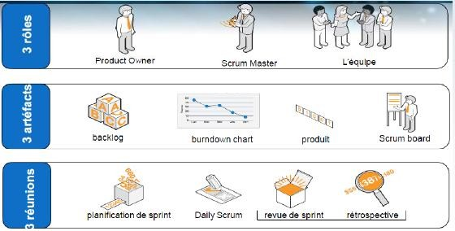
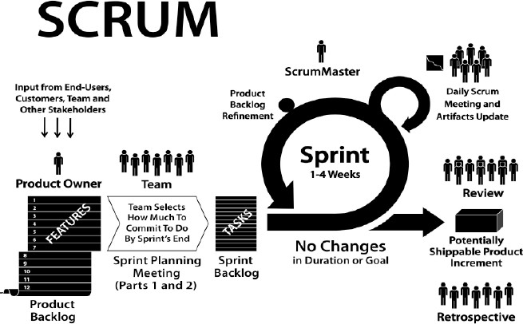
22/10/2016
SCRUM : Vue d’ensemble
23
Le processus Scrum
24

Slide 13
22/10/2016
…
Scrum est
Transparence !
Inspection !
Adaptation !
25
…
Scrum est
Transparence: garantit que tous les indicateurs relatifs à l’état du développement sont visibles par tous ceux qui sont intéressés par le résultat du produit.
Non seulement la transparence pousse à la visibilité mais ce qui est rendu visible doit être bien compris.
Par exemple, si un indicateur annonce que le produit est fini (ou une partie seulement du produit), cela doit être strictement équivalent à la signification de fini définie par l’équipe.
26

Slide 14
22/10/2016
…
Scrum est
Inspection: Les différentes facettes du développement doivent être inspectées suffisamment souvent pour que des variations excessives dans les indicateurs puissent être détectées à temps.
Adaptation: Si l’inspection met indicateurs sont en dehors des
en évidence que certains limites acceptables, il est
probable que le produit résultant sera également inacceptable si on ne réagit pas ; le processus doit donc être ajusté rapidement pour minimiser les futures déviations.
27
…
Scrum est
Il y a trois points d’inspection et d’adaptation dans Scrum :
Le scrum quotidien permet d’inspecter la progression par rapport au but du sprint et de faire des adaptations qui optimisent la valeur du travail du jour suivant.
La planification et la revue de sprint sont utilisées pour inspecter l’avancement du développement par rapport au but de la release et faire des adaptations sur le contenu du produit pour le prochain sprint.
La rétrospective inspecte la façon de travailler dans le sprint pour déterminer quelles améliorations du processus peuvent être faites dans le prochain sprint.
28

Slide 15
22/10/2016
Des sprints pour une release
29
Définitions
Sprint (ou itération) : un bloc de temps fixé aboutissant à créer un incrément du produit potentiellement livrable.
Release peut avoir plusieurs sens :
Release comme version – Le dictionnaire du jargon informatique français définit une release comme suit : « version d’un logiciel effectivement diffusée, donc « Mise sur le marché».
Release comme période de temps – Par extension, on appelle également release la période de temps qui permet de la produire.
30

Slide 16
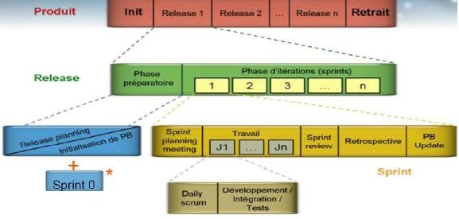
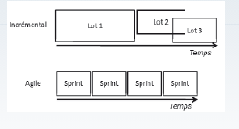

22/10/2016
SCRUM : Vue d’ensemble
31
Des sprints pour une release
Différence entre incrémental & agile
Une release est une série de sprints
32

Slide 17
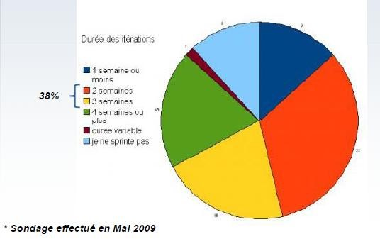
22/10/2016
Durée des sprints
33
Cycle de développement SCRUM
Une release est une série de sprints qui se termine quand les incréments successifs constituent un produit qui présente suffisamment de valeur à ses utilisateurs.
La durée des releases est définie par l’équipe et le Product Owner.
La tendance est à raccourcir ces durées : une release dure environ trois mois, avec des sprints de 2 ou 3 semaines.
→ idéalement, dérouler de 4 à 6 sprints dans une release.
34

Slide 18


22/10/2016
Cycle de développement SCRUM
Les sprints sont séquentiels : Il n’y a pas de chevauchements
Les sprints s’enchaînent sans délai : le nouveau démarre immédiatement après le précédent.
35
Le résultat d’un sprint
Le résultat attendu = un incrément du produit final, qui est
potentiellement livrable.
Le produit ne doit pas être seulement « potentiellement » utilisable à la fin d’un sprint, il doit simplement être utilisable.
Certes, le produit n’est pas complet par rapport à ce qui est prévu dans la release, mais il est livrable, au moins à des utilisateurs privilégiés.
→ à la fin du sprint, déployer le produit potentiellement livrable, avec si nécessaire, la documentation permettant de l’utilis₃e₆ r.

Slide 19

22/10/2016
Le résultat d’une release
Le résultat de la release est le produit livrable, fourni à ses utilisateurs.
Le déploiement dépend de la nature du projet :
Très fréquent pour des applications web hébergées :
Exemple : eBay re-déploie ses applications tous les 15 jours
Moins fréquent pour des applications internes ajoutées à un gros système d’information, ou pour des systèmes embarqués.
Souvent, la release correspond à une annonce marketing : à l’occasion de la « sortie » du produit, les équipes marketing préparent un matériel pour sa promotion.
37
Guides pour les sprints et releases
Démarrer le premier sprint au bon moment
Produire des micro-incréments
Enchainer les sprints
Utiliser le produit partiel :
Utilisation interne
–Utilisation pour feedback par des utilisateurs sélectionnés
Mise en production
Savoir finir la release
38

Slide 20

Les rôles dans Scrum
22/10/2016
39
Scrum
Les rôles dans
40

Slide 21
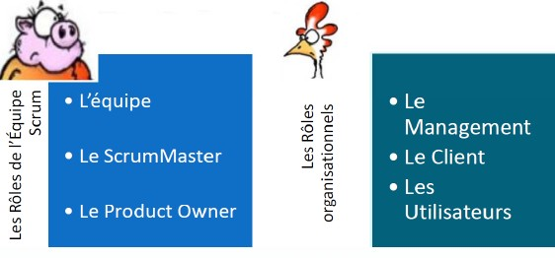
22/10/2016
Scrum
Les rôles dans
41
Scrum
Les rôles dans
A cause de cette histoire, on appelle souvent :
« pig / cochon » les personnes qui participent
réellement au projet et qui s'y investissent
« chicken / poule » les personnes qui interagissent avec le projet mais qui ne sont pas réellement investie dans sa réalisation.
42

Slide 22
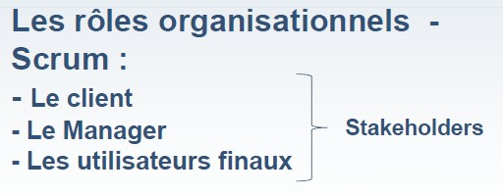
22/10/2016
43
t
Le clien
Sa fonction :
Il demande le produit
Il contracte l’organisation pour le développement de son produit
Typiquement, il s’agit d’un responsable qui achète un développement de produit par un sous-traitant.
Dans les projets internes, il s’agit principalement du sponsor au projet, c’est à dire la personne validant le projet et le budget.
Sa mission :
Il commande le produit
Il paie le développement du produit
Il donne des feed-back et des révisions
44

Slide 23
22/10/2016
Le manager
Sa fonction :
Le management, la gestion, est primordial dans tout projet Scrum. Il permet à l’Équipe de constituer un environnement optimal pour le déroulement du projet Scrum.
Le manager donne de la structure et de la stabilité.
Il travaille de concert avec le ScrumMaster pour réorganiser l’organigramme de la structure et donner de la guidance si nécessaire.
Sa mission :
– Il s’assure que l’organisation puisse survivre en cas de défaillance.
– Il crée des règles et des lignes directrices.
45
final
L’utilisateur
Sa fonction :
Ce rôle peut être joué par un grand nombre de personnes.
L‘utilisateur final est celui qui connaît les besoins et avec cette connaissance, il définit le produit en disant à l'équipe ce dont il a besoin comme fonctionnalités.
Sa mission :
Il connaît ses besoins et ses exigences
Il donne son feed-back lors des revues
Il participe, aussi, au Sprint Planning 1
46

Slide 24

22/10/2016
Les rôles de l’équipe Scrum
47
Le Product Owner - PO
48

Slide 25
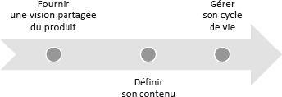
22/10/2016
Les responsabilités du P.O
1. Fournir une vision partagée du produit :
Le P.O. est responsable de définir l’objectif du produit et de le
partager avec l’équipe qui le développe.
Sa vision consiste typiquement à définir :
l’énoncé du problème que le produit veut résoudre,
une position du produit qui soit claire pour tout le monde,
– une liste des fonctionnalités essentielles.
49
Les responsabilités du P.O
2. Définir le contenu du produit :
Le P. O. définit le contenu du produit
– identifier les fonctionnalités requises + les collecter dans une liste, appelée le backlog de produit.
Le P.O. est responsable du backlog et y contribue de façon régulière.
Comme il est moteur pour établir ce que doit faire le produit, il est logique qu’il fournisse aussi ses conditions de satisfaction, qui permettront de s’assurer que ce qu’il demande est bien réalisé
→ il est donc impliqué dans les tests d’acceptation.
En plus de son travail pour le sprint courant, il s’occupe aussi
des éléments du backlog prévus pour les sprints suivants.
50

Slide 26
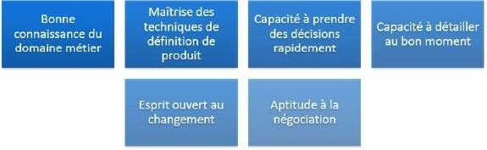
22/10/2016
Les responsabilités du P.O
3. Planifier la vie du produit :
Le P. O. définit l’ordre dans lequel les parties du produit seront
développées.
→ Il doit alimenter l’équipe avec les fonctionnalités à développer, selon ses priorités définies en fonction de la valeur qu’elles apportent.
L’ordre de réalisation définit le cycle de vie du produit. Cette vie est constituée d’une succession de versions (les releases).
Le P.O. définit l’objectif d’une release et prend les décisions sur
le contenu et la date de mise à disposition du produit (durant le
sprint 0!!!).
51
Les compétences d’un P.O
La personne idéale pour jouer ce rôle devrait posséder les
compétences suivantes :
Quelqu'un qui a été Analyste Métier (Business Analyst) est un bon candidat pour ce rôle.
52

Slide 27
22/10/2016
Choisir le P.O. d’une équipe
On peut se baser sur les compétences souhaitées du Product Owner déjà présentées.
En effet, cette personne doit être :
Une personne disponible :
disponibilité continue,
participation aux différentes cérémonies Scrum,
implication régulière : MAJ le backlog, ajuster les priorités, répondre aux questions, définir et faire les tests d’acceptation
Une personne motivée pour ce rôle
53
Le Scrum Master et l’équipe
54

Slide 28
22/10/2016
Les responsabilités d’un S.M
Pas de chef de projet dans Scrum ! Le rôle est éliminé.
Le travail et les responsabilités d’un chef de projet ne
disparaissent pas pour autant dans les projets Scrum.
→ une grande partie est dévolue au Product Owner, une autre partie est laissée à l’équipe.
Un des principes de Scrum est l’auto-organisation
→ Pas besoin d’un chef qui assigne le travail à faire à l’équipe.
ScrumMaster n’est donc pas un nouveau nom pour chef de
projet !!!
55
Les responsabilités d’un S.M
Le ScrumMaster a pour responsabilité essentielle d’aider l’équipe à appliquer Scrum et à l’adapter au contexte.
Il a une grande influence sur la façon de travailler, sur le processus, comme le Product Owner en a une sur le produit.
Le ScrumMaster pourrait être qualifié de Process
Owner par équivalence.
56

Slide 29
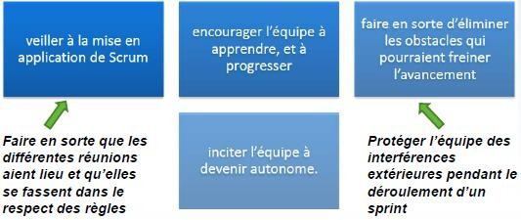
22/10/2016
Les responsabilités d’un S.M
57
S.M. : Tâches périodiques
Avant le premier sprint :
Le S.M. est souvent la première personne désignée dans l’équipe.
Il peut donc être impliqué dans la constitution de l’équipe.
Il arrive qu’il participe au choix du Product Owner.
Il s’assure que la logistique est adaptée aux pratiques de travail en équipe.
Tâches périodiques pendant les sprints
Il met Scrum en application.
Il organise et anime les réunions qui constituent le cérémonial d’un
sprint.
Il fait en sorte que ces réunions aient lieu et qu’elles soient efficaces.
Il y joue un rôle de facilitateur, littéralement «celui qui facilite les
58
choses»

Slide 30
22/10/2016
Les responsabilités de l’équipe
Le rôle de l’équipe de réalisation (E.R.) est essentiel : c’est elle qui va réaliser le produit, en développant un incrément à chaque sprint.
Dans Scrum, l’équipe s’organise elle-même et doit avoir toutes les compétences nécessaires au développement du produit.
→ une équipe Scrum est multifonctionnelle.
C’est l’équipe qui définit elle-même la façon dont elle organise ses travaux, ce n’est pas le ScrumMaster (ni le Product Owner).
Chaque membre de l’équipe apporte son expertise, la syn₅₉ergie améliorant l’efficacité globale.
Choisir le S.M. d’une équipe
Quelques traits permettent de déceler un ScrumMaster :
la capacité à percevoir les émotions dans l’équipe,
la curiosité et l’envie d’apprendre,
l’inclination à penser que les gens font de leur mieux dans leur travail,
l’envie de changer les choses qui ne vont pas bien,
l’orientation vers le collectif,
la prise de risques.
60

Slide 31
22/10/2016
Quelques conseils au S.M.
Parfaire sa connaissance en Scrum
Se former au rôle de Scrum Master
Se faire assister par un coach, en cas de besoin
Favoriser l’analyse des causes des problèmes
Favoriser l’auto-organisation de l’équipe
Maitriser les reportings
61
Equipe Scrum
De 5 à 9 personnes
Regroupant tous les rôles
Architecte, concepteur, développeur, spécialiste IHM, testeur, etc.
A plein temps sur le projet, de préférence
Exceptions possibles (administrateur, …)
L’équipe s’organise par elle-même
La composition de l’équipe ne doit pas changer pendant un
Sprint
62

Slide 32
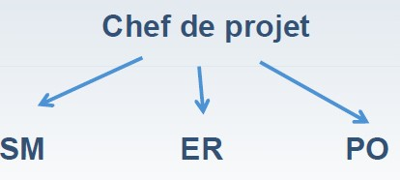
22/10/2016
Jeu - Où part le chef de projet dans Scrum??
63
Quizzz !!!
Gestion du projet : PO, ER (gestion
fonctionnelle vs. technique)
Gestion du processus : SM, ER
Interfaçage avec le monde extérieur : PO, SM
64

Slide 33
22/10/2016
Les artéfacts Scrum
65
Le Backlog de produit - BP
66

Slide 34
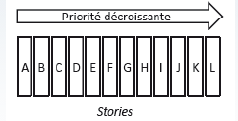
22/10/2016
Le Backlog Produit
Au départ, la difficulté fondamentale est de transformer l’idée de départ en quelque chose d’utilisable par l’équipe de réalisation (ER).
Dans les projets traditionnels, cette transformation se fait entièrement au début du projet et se concrétise dans un document, qui décrit :
ce que va faire le produit,
quelles sont ses fonctions
quel est son comportement.
deviner et imaginer les détails du comportement du produit avant d’entreprendre aucune action
67
Le Backlog
la liste unique des stories
Un backlog = un référentiel des exigences
Un backlog = Liste ordonnée de toutes les choses à faire.
Les éléments du Backlog sont appelés des stories
On distingue :
– le backlog de produit qui énumère les exigences avec le point de vue du client
– le backlog de sprint qui contient les tâches de l'équipe.
68

Slide 35
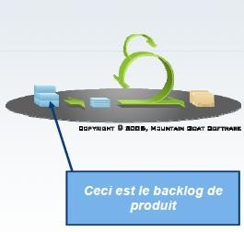
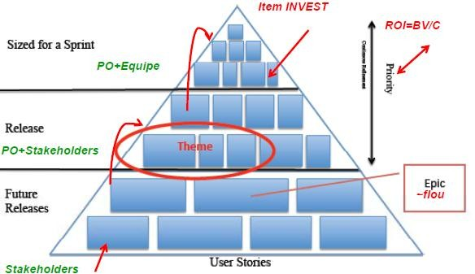
22/10/2016
Le Backlog Produit
Les exigences
Une liste de tout ce qui va entraîner du travail au projet
Chaque élément doit apporter de la valeur aux utilisateurs ou clients du produit
Les priorités sont définies par le directeur produit
Les priorités sont revues à chaque sprint
69
Iceberg du backlog de produit
70

Slide 36
22/10/2016
INVEST!!!!!
I : Independant
Ne dépend de rien (réduire les liens entre items)
N : Negociable
Je n’ai pas une solution technique figée
V : Valuable pour le client
En tant que Scrum trainer, je peux .....
E : Estimable
Estimation en compléxité ou en temps idéal
S : Small
A définir en interne (2/3 jours)
T : Testable
Validation de l’item
71
Les stories
Une User story est une exigence du système à développer, formulée en une ou deux phrases dans le langage de l’utilisateur.
Les User Stories émergent au cours d’ateliers de travail menés avec le Product Owner ou les Utilisateurs.
Quelques Exemples :
“En tant que recruteur, je peux déposer des offres d’emploi”;
“En tant que jeune diplômé, je peux créer un CV”;
“En tant que jeune diplômé je peux modifier un CV”;
“En tant que jeune diplômé je peux sélectionner des offres”…
72

Slide 37
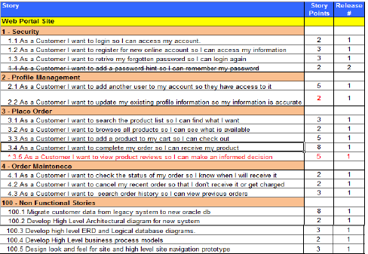
22/10/2016
73
Les utilisateurs du Backlog
Le backlog sert à communiquer : il est utilisé largement, car au carrefour de plusieurs activités :
la gestion de projet : il est la base pour la planification ;
l’ingénierie des exigences : on y collecte ce que doit faire le produit ;
la conception et le codage des stories sélectionnées pour un sprint ;
le test, qui permettra de s’assurer que les stories sont bien finies
dans un sprint.
74

Slide 38
22/10/2016
Les utilisateurs du Backlog
Même si c’est le Product Owner qui en est responsable et qui définit les priorités, le backlog est partagé entre toutes les personnes de l’équipe.
Le backlog est également visible des personnes extérieures à l’équipe qui sont intéressées par le développement du produit : clients, utilisateurs, managers, marketing, ...
favoriser la transparence et faciliter le feedback, qui se concrétise par l’ajout de nouvelles stories.
75
La vie du backlog
Le backlog suit la vie du produit qu’il décrit, il évolue avec lui ;
il peut donc avoir une durée de vie très longue, courant sur de
nombreuses releases.
Émergence progressive
Plutôt que d’essayer de tout figer dans le détail au début, le contenu du backlog est décomposé progressivement.
Dans un développement agile, le changement est possible et même encouragé. Il ne coûte presque rien, tant qu’il porte sur un élément pour lequel on a fait peu d’effort.
76

Slide 39
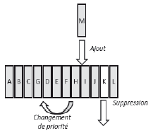
22/10/2016
La vie du backlog
Changements continuels
Le backlog n’est pas un document figé, il n’est jamais complet
ou fini tant que le produit vit encore,
il évolue continuellement : des éléments sont ajoutés, des éléments sont supprimés, des éléments sont décomposés ou les priorités ajustées.
Attention :
ce changement continuel n’a pas d’impact sur l’équipe qui développe ;
pendant un sprint, la partie du backlog sur laquelle l’équipe travaille est gelée.
77
La vie du backlog
Utilisation continue
Le backlog est élaboré dans une forme initiale avant le lancement du premier sprint : il permet de planifier la 1ère release.
Il sert pendant les sprints pour connaître les stories en cours de développement.
Par exemple, lors de la réunion de planification en début de sprint, il est utilisé pour décider du sous-ensemble qui sera réalisé pendant le sprint.
78

Slide 40
22/10/2016
La notion de priorité dans le Backlog
Le backlog est la liste unique de tout ce qui est à faire, ce qui donne beaucoup d’importance à la notion de priorité.
Cette priorité permet de constituer le flux de stories qui va alimenter l’équipe. L’ordre peut changer tant que l’équipe n’a pas commencé à développer la Story
Exemple :
– Dire que la story A est plus prioritaire que la story B signifie que A sera réalisée avant B.
→ Les priorités sont utilisées pour définir l’ordre de réalisation
79
Les critères de définition des priorités
Parmi les critères qui poussent à donner une grande priorité à une story :
Le risque qu’elle permet de réduire
L’objectif est de réduire l’exposition au risque le plus rapidement possible.
Des stories permettant de valider des choix techniques sont toujours prioritaires.
L’incertitude sur des besoins des utilisateurs qu’elle permettra de diminuer
Quand un utilisateur désire une fonctionnalité mais ne sait pas de quelle façon le service doit être rendu, la solution est de lui montrer rapidement une version pour obtenir du feedback → s’offrir une occasion d’améliorer le produit.
La qualité à laquelle elle contribue
Les travaux visant à garantir la qualité du produit devraient être prioritaires.
Les dépendances entre stories
Si une story A ne peut être développée que si une autre story B existe, la story B doit être plus prioritaire que A.
80

Slide 41
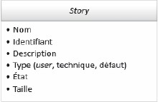
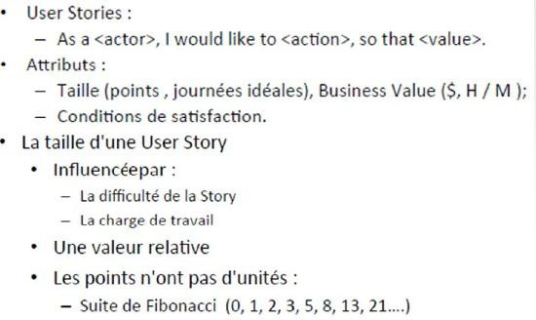
22/10/2016
Les éléments du Backlog
Les principaux attributs
Les types d’éléments :
User story : Décrit un comportement du produit visible pour les utilisateurs et qui leur apporte de la valeur ou de l’utilité.
Story technique : Elle est invisible pour les utilisateurs mais visible par l’équipe de développement. Elle est nécessaire pour pouvoir développer certaines user stories, son utilité est donc indirecte.
Défaut : Il est relatif à un comportement visible des utilisateurs mais qui enlève de la valeur au produit. En développement de logiciel, on parle couramment de bug.
81
User stories
82

Slide 42

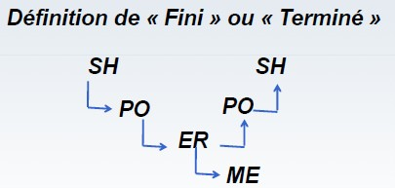
22/10/2016
Cycle de vie d’un élément du B.P
Créé : par n’importe qui
Accepté : par le Product Owner
Estimé : par l’équipe dans une séance de planning poker
Planifié : associé à un sprint futur lors de la planification de release
En cours : développé dans le sprint courant
Fini : terminé, selon la signification de fini
83
Cycle de vie d’un élément du B.P
84

Slide 43

22/10/2016
Définition de
« Terminé – Fini – Done »
Pour l’équipe
Le Code est conforme aux normes. Il doit être :
Propre
Refactoré
Testé unitairement
Validé (checked in)
Intégré (Built)
Dispose d'une suite de tests unitaires qui lui est appliquée.
Pour arriver à cela, l’environnement de développement est constitué :
D’une bibliothèque de code source
De codes standards,
Build automatisé,
– D’un environnement pour les tests unitaires.
85
Définition de
« Terminé – Fini – Done »
Pour Scrum
Une Story/Item est « Finie / Done » lorsque l’équipe a
déclaré qu’elle est « Terminée »
Le Sprint/Iteration est “done” lorsque
tous les items sont “done”
et que le Sprint atteint son objectif
et que les critères d’acceptation sont adressés.
La Release est “done”
“done” pour l’intégration
“done” pour la production
86

Slide 44
Les réunions Scrum
22/10/2016
87
SCRUM : Vue d’ensemble
88

Slide 45
22/10/2016
Sprint 0!!!
Objectifs: le PO doit:
Faire émerger le projet:
Préparer le backlog de produit en priorisant les items. Toutes les conditions de satisfaction doivent être spécifiées.
Estimer les items (pas tous!!!).
Communiquer le scope général du projet (le détail sera communiqué durant la planification du release et du sprint)
Le sprint 0 peut servir de base calculer la capacité de l’équipe: vélocité* de référence dans le cas où l’équipe n’a pas d’éxpérience.
Participants: PO, SM, Architecte, DBA, directeur artistique, équipe
(optionnelle/obligatoire).
89
La planification de la release
90

Slide 46
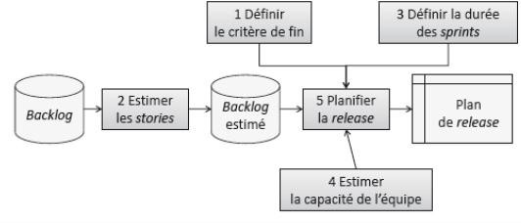
22/10/2016
Définitions
Une release est la période de temps constituée de sprints utilisée pour planifier à moyen terme.
Un burndown chart est une représentation graphique du reste à faire dans une période, actualisé aussi souvent que possible et permettant de montrer la tendance :
Un burndown chart de sprint est mis à jour quotidiennement,
Un burndown chart de release est actualisé à chaque sprint.
91
Processus de planification de release
92

Slide 47
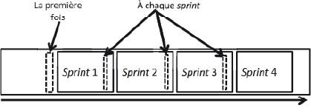
22/10/2016
Processus de planification de release
Quand faire la planification de release ?
93
Processus de planification de release
Étape 1 : Définir le critère de fin de la release
Pour décider de l’arrêt des sprints et de la fin d’une release, il existe deux possibilités :
Finir quand le backlog est vide (sans succès !!!???)
Fixer la date à l’avance :
elle donne un objectif précis, ce qui motive plus l’équipe ;
elle demande obligatoirement une réflexion poussée sur les priorités des éléments du backlog par le Product Owner ;
des éléments du backlog présentant finalement peu d’intérêt ne seront pas intégrés dans la release ;
on passe généralement moins de temps à estimer et planifier puisque la date
de livraison est connue.
une organisation s’habituera à cette fréquence, qui cadence le travail de l’équipe mais aussi celui des utilisateurs et de leurs représentants
94

Slide 48
22/10/2016
Processus de planification de release
Étape 2 : Estimer les stories du Backlog
Chaque story du backlog doit être estimée si on veut en tenir compte dans la planification.
L’estimation dont il est question ici est celle relative à l’effort à fournir pour la développer.
3 techniques sont envisageables :
Triangulation (individuelle ou collective)
Avis d’experts
Planning Poker suivant la suite de Fibonacci
L’usage le plus fréquent est de faire une estimation collective au cours d’une séance appelée planning poker et d’estimer la taille plutôt que la durée.
95
Sizing: Temps idéal
Le TI varie en fonction de la suite de Fibonacci
Réduire le Facteur d’impact:
motivation
Complexité
LAPS: effort
on quantifie l’effort ssi on a une personne assignée
96

Slide 49
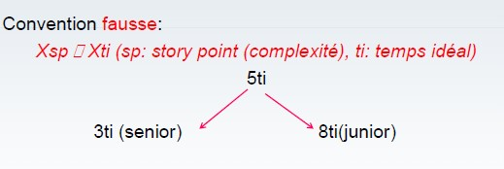
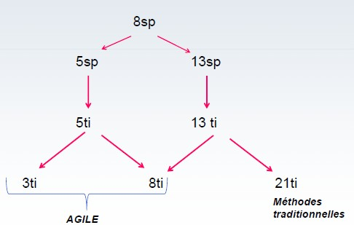
22/10/2016
Sizing: Temps idéal
97
Sizing: Temps idéal
98

Slide 50
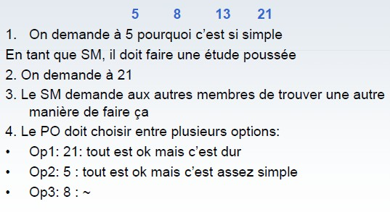
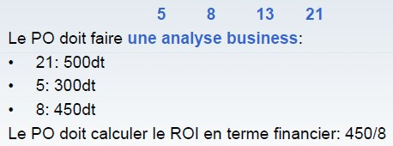
22/10/2016
Sizing: triangulation
99
Sizing: triangulation
100

Slide 51

22/10/2016
Le poker planning
Le « poker planning » est une pratique Scrum qui permet d’évaluer la complexité d’un élément du Backlog Produit.
Il s’agit de réunir l’équipe de réalisation, le Product Owner et le Scrum Master dans une même salle et de leur donner à chacun un jeu de cartes :
toute l'équipe s'exprime sur l'effort requis, en minimisant
l'influence des autres membres de l'équipe.
101
Processus de planification de release
Objectifs du planning Poker :
L’objectif de la réunion est d’estimer la complexité de chaque élément du backlog produit relativement à un élément de référence généralement simple et dont la signification est bien maîtrisée par l’équipe.
De façon arbitraire, l’élément de référence reçoit la valeur
3 ou 5. Ces points correspondent à un effort de réalisation pour l’équipe.
102

Slide 52
22/10/2016
Processus de planification de release
Déroulement du planning Poker :
Lecture d’un élément du backlog par le Prodcut Owner
Discussion rapide de cet élément
Vote (chaque participant sélectionne une carte et tous les participants montrent la valeur en même temps)
Discussion sur les écarts (« J’ai mis 2 et toi 13 … pourquoi penses-tu que cet élément est si compliqué ? »)
Nouveau vote
En cas d’accord, le Product Backlog est mis à jour avec la valeur sur laquelle l’équipe s’est accordée
S'il n'y a pas unanimité, une discussion est entamée. Une compréhension différente du besoin ou de la solution à adopter peut être la cause des divergences d'opinion. On répète le processus d'estimation jusqu'à l'obtention de l'unanimité.
103
Processus de planification de release
Planning Poker :
Signification des cartes (unité = « story points »):
0 →« cette story est déjà faite » or « cette story c’est pratiquement rien, juste quelques minutes de travail »
Tasse à café → « Je suis trop fatigué pour penser. Faisons une courte pause. »
1, 2, 3, 5, 8, 13 → estimation de l’effort (suite de Fibonacci)
21, 40, 100 → grande stories à décomposer
? → « Je n’ai aucune idée. Vraiment aucune. »
–∞ → « A mon avis, la décomposition s’avère indispensable »
104

Slide 53
22/10/2016
Processus de planification de release
Étape 3 : Définir la durée des sprints
Au lancement, une des premières questions à laquelle il faut répondre concerne la durée des itérations.
Il n’y a pas de réponse universelle. Toutefois, toutes les itérations doivent être de même durée et qu’une itération est un bloc de temps fixé.
La pratique actuelle dans les développements avec Scrum recommande des sprints de deux ou trois semaines
105
Processus de planification de release
Étape 3 : Définir la durée des sprints
Les critères à retenir pour définir la bonne durée sont :
L’implication des clients et utilisateurs
Le coût supplémentaire engendré par le sprint
préparer le produit partiel, faire les tests de non-régression, préparer la démonstration et pour les revues de fin et de début de sprint
La taille de l’équipe
Plus il y a de personnes dans l’équipe, plus il faudra de temps pour se synchroniser.
La durée maximum pour prendre en compte un changement
La date de fin de la release
Le maintien de la motivation de l’équipe
La stabilité de l’architecture
106

Slide 54
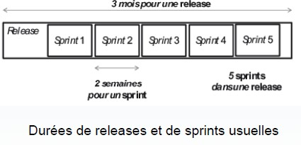
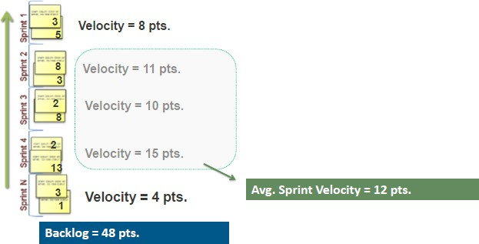
22/10/2016
Processus de planification de release
Étape 3 : Définir la durée des sprints
107
Processus de planification de release
Étape 4 : Estimer la capacité de l’équipe - Vélocité
108

Slide 55
22/10/2016
Processus de planification de release
Vélocité réelle= somme( des SP des US terminées)
109
Processus de planification de release
Étape 5 : Produire le plan de release
Considérer le backlog priorisé et estimé.
Commencer par le premier sprint de la release.
Y associer les stories en commençant par les plus prioritaires.
Continuer dans ce sprint en additionnant la taille en points des stories jusqu’à arriver à la capacité de l’équipe (vélocité)
Quand on y arrive, passer au sprint suivant.
110

Slide 56
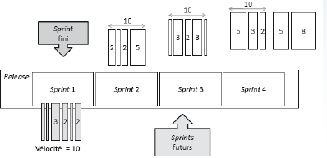
22/10/2016
Processus de planification de release
Étape 5 : Produire le plan de release
Exemple : On considère que la vélocité moyenne est de dix,
Pour les sprints à planifier, dix points de backlog sont affectés
en suivant les priorités.
111
Processus de planification de release
Étape 5 : Produire le plan de release
Dans certains cas, une intervention manuelle s’avère quand
même utile :
si on ne tombe pas juste sur la capacité en ajoutant une story au sprint : il faut décider si on se place plutôt en dessous, en dessus ou si on prend une story moins prioritaire mais qui permet d’être plus proche de la capacité ;
parce que la vue du plan de release pousse à faire des ajustements : l’attribution des priorités est tellement délicate qu’une consultation du contenu des sprints amène parfois l’équipe à faire de nouveaux arbitrages dans le plan de release.
112

Slide 57
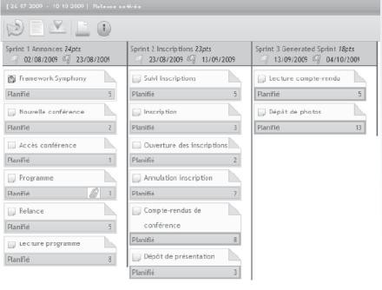
22/10/2016
Un plan de release avec ICE SCRUM
11
3
Burndown chart de release
Un burndown de release est un indicateur graphique basé sur la mesure de ce qui reste à faire.
Un point dans le graphe est ajouté pour chaque sprint.
Pour l’obtenir il faut donc une liste de ce qui reste à faire et une mesure de la taille de chaque élément, ce qu’on trouve dans le backlog de produit.
À quoi sert le burndown chart de release ?
– à montrer l’avancement réel, en tout cas le meilleur qu’on ait, puisqu’il est
basé sur la distinction entre ce qui est complètement fini et ce qui reste.
– à montrer la tendance et se poser des questions sur la façon de
continuer.
114

Slide 58
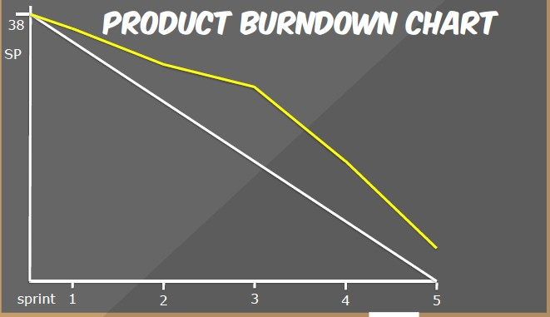
22/10/2016
115
La réunion de planification de sprint
116

Slide 59
22/10/2016
Le planning de sprint
Éviter que certains chefs de projet font la planification tout seuls, ils identifient des grandes tâches, les « chiffrent » et les affectent aux personnes de leur équipe.
Si les tâches n’avancent pas comme prévu, le chef de projet aura beau râler, les équipiers diront que les estimations n’étaient pas réalistes.
La planification de sprint est basée sur l’idée qu’on ne peut pas prévoir de façon précise au-delà d’un certain horizon
→ L’horizon pour la planification détaillée correspond au sprint (2
- 4 semaines).
117
Le planning de sprint
Cette réunion met en évidence, peut-être encore plus que pour la planification de release, le rôle essentiel de l’équipe dans l’élaboration des plans.
Le travail du sprint appartient à l’équipe : ce n’est pas un chef qui définit ce qu’il y a à faire, c’est l’équipe qui s’organise elle- même.
Au-delà de sa fonction première de planification, la réunion est un rituel qui prépare l’équipe à travailler de façon collective pendant le sprint.
118

Slide 60
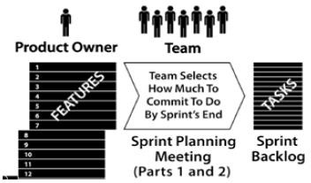
22/10/2016
Planifier le sprint
Durée: 1 heure – 4 heures
Participants: PO, SM, Equipe
→ Le Backlog du produit au mur, définition de « Done »
Objectif: extraction des items du Backlog du produit pour le sprint
119
Planifier le sprint
Durée: 1 heure – 4 heures
Participants: SM, Equipe
→ Le Backlog du sprint au mur
Objectif: définir et estimer les tâches du backlog du sprint
120

Slide 61


























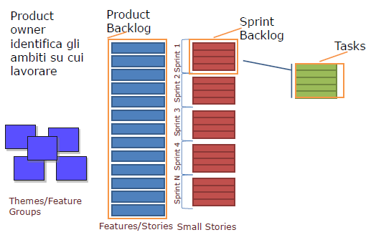
22/10/2016
Capacité de l'équipe
Backlog de produit
Planification du sprint
Périmètre
Analyser et évaluer le backlog de produit
Définir le but du sprint
But du sprint
Condition s
métier
Plan
Décider comment s'y prendre (conception)
Créer la liste des tâches à partir
des éléments du backlog de produit
Estimer les tâches en heures
Backlog du sprint
Produit actuel
Technos
121
122

Slide 62
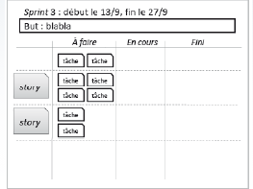
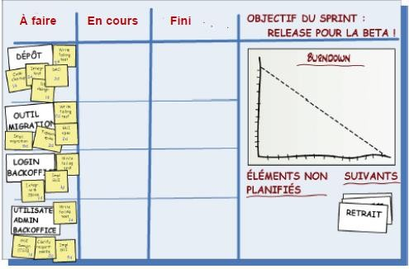
22/10/2016
Tableau mural des tâches
Ilest élaboré lors de la réunion de planification du sprint.
Pour chaque story sélectionnée, l’équipe identifie les tâches correspondantes.
Sur le tableau, les stories et les tâches sont placées avec des
Post-it.
L’état des tâches est reconnu selon la place de la tâche dans des zones représentant chaque état : à faire, en cours et finie.
123
Plan de sprint
124

Slide 63
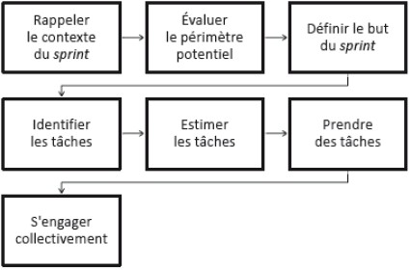
22/10/2016
Durée de la réunion
La planification de sprint est une séance de travail collectif, limitée dans le temps.
La durée de la réunion de planification de sprint est à ajuster en fonction de la durée du sprint en question:
→ limiter à 2*n heures, où, n étant le nombre de semaines dans le sprint.
Par exemple : Pour un sprint de deux semaines, la réunion a une limitation à 4 heures.
125
Étapes de la planification du sprint
126

Slide 64
22/10/2016
Étapes de la planification du sprint
Étape 1 : Rappeler le contexte du sprint
Le Product Owner rappelle la place de ce sprint dans la release en cours (chaque sprint a un numéro séquentiel qui lui est affecté) ;
il annonce la date de fin, en fonction de la durée usuelle.
Étape 2 : Évaluer le périmètre potentiel
Il s’agit de préciser le périmètre envisagé pour ce sprint, c-à-d les éléments du backlog de produit qui vont être réalisés.
Règle:
C’est le Product Owner qui définit les priorités et donc l’ordre des stories candidates à être dans le sprint.
C’est l’équipe qui est la seule à décider du périmètre, c-à-d à
arrêter la liste des stories candidates.
127
Étapes de la planification du sprint
→ forcer toute l’équipe à discuter pour éclaircir des points de
solution par rapport à cette story,
→ demander si nécessaire au Product Owner des précisions sur le comportement attendu.
La liste des tâches se construit progressivement avec l’examen des stories sélectionnées → tâches déduites des stories
puis en complétant avec des tâches indépendantes des stories
→ storyless
128

Slide 65
22/10/2016
Étapes de la planification du sprint
Étape 5 : Estimer les tâches
L’estimation du temps à passer sur une tâche est faite collectivement, par l’équipe.
Les tâches sont estimées en heures. Il est conseillé d’avoir des tâches suffisamment petites pour qu’elles soient finies en moins de 2 jours de travail
La liste des tâches constituée lors de la réunion de planification n’est pas figée :
des tâches peuvent être ajoutées,
d’autres supprimées
et d’autres décomposées pendant le sprint.
129
Étapes de la planification du sprint
Étape 6 : Prendre les tâches
Les membres de l’équipe qui prennent eux-mêmes les tâches.
Il n’est pas obligatoire d’aboutir à l’attribution de toutes les tâches : il suffit que chacun ait du travail pour les premiers jours du sprint ; l’affectation des autres tâches est différée.
Il est fréquent de revoir le périmètre après la décomposition en tâches :
Avec une idée plus précise du travail à faire, l’équipe peut décider d’en faire plus ou moins que le périmètre évalué en début de réunion.
→ le Product Owner doit assister à toute la réunion.
130

Slide 66
22/10/2016
Étapes de la planification du sprint
Étape 7 : S’engager collectivement
Pour finir la réunion, l’équipe s’engage à réaliser les stories sélectionnées.
L’engagement collectif est important pour motiver l’équipe.
→ Peut permettre de déceler des réticences de certains, qu’il est préférable de prendre en compte avant de finir la réunion.
Avant de demander l’engagement, le ScrumMaster annonce la capacité prévue pour ce sprint en la calculant à partir des stories dans le périmètre.
Même s’il peut y avoir de légères variations, il est important que cette capacité reste dans une fourchette raisonnable par rapport à la vélocité moyenne des derniers sprints.
131
Faire de la planification de sprint
Préparer le backlog de produit en anticipation
Laisser l’équipe décider du périmètre
Laisser l’équipe identifier les tâches
Décomposer en tâches courtes
Prendre un engagement raisonnable
Garder du mou dans le plan de sprint
Pour les incertitudes dans les estimations sur les tâches.
Pour le travail en anticipation sur le sprint suivant.
Pour les impondérables susceptibles de se produire.
→ prévoir entre 10 et 30% de mou (temps non affecté)
Faire de la conception tout au long des sprints
132

Slide 67
22/10/2016
Faire de la planification de sprint
Réunion de planification de sprint : 13:00 – 17:00 (10 minutes de pause toutes les heures)
13:00 – 13:30. Le directeur de produit décrit le but du sprint et résume le
backlog de produit. Le lieu, la date et l’heure de la démonstration sont fixés.
13:30 – 15:00. L’équipe fait les estimations en temps, et décompose les éléments selon les besoins. Le product owner met à jour les niveaux d’importance selon les besoins. Les éléments sont clarifiés → « Comment démontrer » est explicité pour chacun des éléments les plus importants.
15:00 – 16:00. L’équipe sélectionne les stories à inclure dans le sprint. Elle fait les calculs de vélocité pour se confronter à la réalité.
16:00 – 17:00. On choisit le lieu et l’heure pour le Scrum quotidien (s’ils sont
différents du dernier sprint). On poursuit la décomposition des histoires et
tâches.
133
Le rôle du P.O. est important !!!
Que faire si le P.O. persiste à dire qu'il n'a pas le temps de participer aux
réunions de planning de sprint ?
Essayer d'aider le P.O. à comprendre pourquoi sa participation directe est cruciale, et espérer qu'il change d'avis.
Essayer de convaincre quelqu'un de l'équipe de se porter volontaire pour servir de représentant du P.O. pendant la réunion.
Par exemple, dire au directeur de produit : « Puisque que vous ne pouvez pas venir, nous laisserons xxx ici présent vous représenter. Il aura les pleins pouvoirs pour changer la priorité et la portée des histoires pendant la réunion. Je vous suggère de vous synchroniser avec lui le mieux possible avant la réunion. Si xxx ne vous convient pas comme représentant, merci de suggérer quelqu'un d'autre, à condition que cette personne puisse rester avec nous pour toute la durée de la réunion. »
Essayer de convaincre l'équipe de direction de désigner un nouveau P.O.
Repousser le démarrage du sprint jusqu'à ce que le P.O. trouve le temps de participer à la réunion. En attendant, refuser de s'engager sur une quelconque livraison. Laisser l'équipe consacrer chaque jour à ce qui lui paraît le plus important ce jour-là.
134

Slide 68
22/10/2016
!!!
En résumé
La planification du sprint est la première réunion du sprint et la plus délicate : son bon déroulement conditionne le succès du sprint.
Elle n’est pas une séance de planification, mais aussi comme un exercice collectif → l’équipe apprend à s’auto-organiser et à partager la connaissance sur le produit.
A la fin de la planification de sprint, on a:
Un but pour le sprint.
Une liste des membres d'équipe (et de leur niveau d'engagement, si ce
n'est pas 100%).
Un backlog de sprint (la liste des histoires incluses dans le sprint).
Une date bien définie pour la démonstration.
Une heure et un lieu bien définis pour le Scrum quotidien.
135
Attention!!!!
Durant les sprints, la capacité de l’équipe doit augmenter.
→ bon SM, bon PO, équipe motivée et engagée
La capacité peut diminuer à cause des dettes techniques:
Bug→ problème au niveau d’une tâche:
Ne doit pas être réintégrer dans le BP
Ne s’estime pas
L’équipe assume!
Dysfonctionnement → problème au niveau d’une ou
plusieurs US
Il faut l’intégrer dans le BP
Sa complexité sera plus imprtante par rapport à sa première estimation
136

Slide 69
22/10/2016
Le Scrum quotidien ou
La Mêlée quotidienne
137
Une réunion quotidienne
Le scrum quotidien est un point de rencontre où tous les membres de l’équipe répondent à trois questions simples et actualisent le plan de sprint :
Présenter ce qui a été fait : Qu’as-tu fait depuis le dernier scrum?
Prévoir ce qui va être fait : Que prévois-tu de faire jusqu’au prochain scrum?
Identifier les obstacles : Quels sont les obstacles qui te freinent dans ton travail ?
Son but principal est d’optimiser la probabilité que l’équipe atteigne les objectifs du sprint.
Les moyens pour atteindre ce but consistent en :
Éliminer les obstacles nuisant à la progression de l’équipe.
Garder l’équipe concentrée sur l’objectif du sprint.
Évaluer l’avancement du travail pour le sprint en cours.
Communiquer objectivement sur l’avancement.
138

Slide 70
22/10/2016
Les obstacles potentiels
Un obstacle empêche une tâche (ou plusieurs) de se dérouler normalement.
La personne doit penser à ce qui l’a gêné dans les tâches qu’elle a faites.
C’est au ScrumMaster de rechercher les vrais obstacles derrière les différentes formulations potentielles :
« difficulté à communiquer avec le Product Owner ! ».
« j’ai proposé deux façons de procéder pour l’arrangement des boutons sur la fenêtre de validation de la story 22 et j’attends toujours la réponse du Product Owner ! ».
139
Les obstacles potentiels
Si un obstacle est identifié, trois situations sont envisageables:
Si un des membres de l’équipe connait déjà la solution pour l’éliminer, il
est bien évident qu’il la donne immédiatement.
un gain de temps considérable
si des personnes ont seulement des pistes de solution, une discussion peut s’engager, mais ce n’est pas le lieu adéquat pour la prolonger.
Le ScrumMaster arrête la discussion et propose aux personnes intéressées de la repousser à plus tard, en dehors du scrum.
Si aucun membres de l’équipe n’a une idée sur la solution du problème posé, la tâche est mise en attente et c’est au Scrum Master de rechercher les solutions
Le ScrumMaster peut faire intervenir des personnes extérieures
140

Slide 71
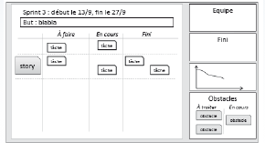
22/10/2016
Les obstacles potentiels
C’est la responsabilité du ScrumMaster de classer les obstacles par priorité et de faire en sorte qu’ils soient éliminés au plus vite.
Un obstacle possède les attributs suivants :
son nom,
son état (identifié, en cours de résolution, résolu),
son impact (défini par les tâches qui sont bloquées ou freinées),
la date d’identification.
141
Réussir un Scrum quotidien
S’en tenir à un quart d’heure
Tout le monde est debout
Ne s’intéresser qu’au reste à faire, pas au temps passé
Faire le suivi des tâches avec les états plutôt que les heures
Veiller à finir les stories
Organiser des variations dans le déroulement du scrum :
la prise de parole se fait un coup de gauche à droite, un coup de droite à gauche ;
la réponse aux trois questions se fait une fois à la suite pour chaque personne, une autre fois par trois tours avec une question à chaque fois.
de la musique pour annoncer le scrum, qui change à chaque sprint
un ballon de rugby passé de main en main pour montrer qui a la parole.
142

Slide 72
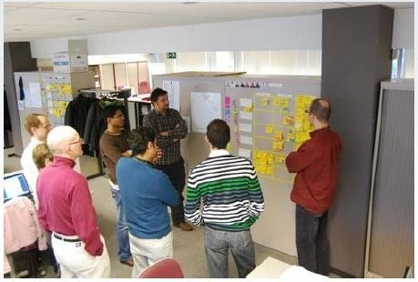
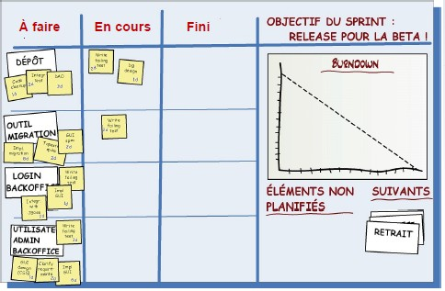
22/10/2016
Réussir un Scrum quotidien
143
Après le premier Scrum quotidien
144

Slide 73
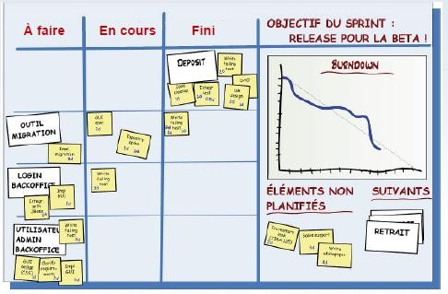
22/10/2016
Après quelques Scrums quotidiens
145
La revue de Sprint
146

Slide 74
22/10/2016
La revue de Sprint
L’un des principes des méthodes agiles :
« pour connaître l’avancement d’un développement, il vaut mieux se baser sur du logiciel fonctionnel plutôt que sur de la documentation ».
Dans un développement de logiciel, on va montrer du code qui marche → démonstration de l’incrément de produit réalisé pendant le sprint.
→ favoriser les notions de visibilité, inspection et adaptation.
147
La revue est basée sur une démo
Le but de la revue est de montrer ce qui a été réalisé pendant le
sprint afin d’en tirer des enseignements pour la suite du projet.
Parmi les caractéristiques de cette réunion :
La revue accueille de nombreux invités
Toute l’équipe Scrum participe à la réunion: l’équipe étendue, avec le ScrumMaster et le Product Owner.
Toutes les personnes qui sont parties prenantes (stakeholders) du projet y sont invitées et leur présence vivement encouragée.
C’est la réunion à laquelle assistent le plus grand nombre de personnes.
→ C’est l’occasion de faire collaborer tous les intervenants sur
l’avenir du produit.
148

Slide 75
22/10/2016
La revue est basée sur une démo
Durée de la réunion
La revue de sprint a lieu le dernier jour du sprint, elle sera suivie
de la rétrospective.
La durée de la réunion de planification de sprint est à ajuster en fonction de la durée du sprint en question → limiter à 1*n heures, où, n étant le nombre de semaines dans le sprint.
Par exemple : Pour un sprint de deux semaines, la revue a une limitation à 2 heures.
La revue nécessite une préparation, au moins pour accueillir le public et être en capacité de leur faire la démonstration.
Le temps de préparation global ne devrait pas excéder une heure, car il n’y a pas de présentation formelle à faire : pas de
slides à préparer.
149
La revue est basée sur une démo
La revue montre le produit
La revue de sprint porte sur le résultat du travail de l’équipe pendant le sprint : le produit partiel potentiellement livrable.
C’est cette version opérationnelle qui est présentée.
Dans le cas d’un développement de logiciel, il a la forme d’un build incluant les stories finies, accompagné de ce qui est nécessaire pour le faire fonctionner (tests,documentation, scripts...) et déployé sur un environnement de test.
150

Slide 76
22/10/2016
Résultats de la revue de sprint
Backlog de produit actualisé
Le backlog de produit est mis à jour :
les stories du sprint déclarées terminées changent d’état et passent dans la zone du backlog réservée aux stories finies,
le feedback des participants à la démonstration peut entraîner la création de nouvelles stories.
Plan de release et burndown chart de release mis à jour
Le plan de release est impacté par les modifications sur le backlog et par la mesure de la vélocité.
Le burndown chart de release est complété avec un nouveau point pour le sprint qui s’achève, calculé à partir du backlog.
151
La rétrospective de Sprint
152

Slide 77
22/10/2016
La rétrospective de Sprint
L’un des principes des méthodes agiles :
«À intervalles réguliers, l’équipe réfléchit à comment devenir plus efficace, puis adapte et ajuste son comportement en conséquence».
Cette réunion permet à l’équipe d’optimiser son auto-évaluation en effectuant une rétrospective du sprint
faire ressortir les éléments qui ont bien fonctionné et ceux qu’il reste à améliorer.
des actions concrètes sont alors proposées pour le sprint suivant
153
ne pratique d’amélioration
continue
U
La rétrospective constitue un moment particulier où l’équipe s’arrête de produire, prend le temps de réfléchir et parle de ses expériences, avec l’objectif de :
capitaliser sur les pratiques qui ont marché,
éviter de refaire les mêmes erreurs,
partager différents points de vue,
permettre au processus de s’adapter aux nouvelles avancées dans la technologie utilisée pour développer.
Elle dure en moyenne une heure et a lieu dans la même demi- journée que la revue de sprint.
La réunion est, généralement, animée par le ScrumMaster
154

Slide 78
22/10/2016
ne pratique d’amélioration
continue
U
Une rétrospective représente pour les participants une possibilité d’apprendre comment s’améliorer.
L’idée est que ceux qui réalisent sont les mieux placés pour
savoir comment progresser.
L’objectif est l’apprentissage, et non la recherche de fautes.
L’équipe est impliquée dans la mesure où chacun doit :
comprendre le besoin d’amélioration,
concevoir les améliorations,
s’approprier les améliorations,
être motivé pour s’améliorer.
155
Résultats de la rétrospective
Le résultat de la rétrospective est la liste des actions qui ont été
décidées. On peut classer les actions selon leur orientation :
celles dirigées vers les personnes et leur façon d’appliquer les pratiques,
celles orientées vers les outils à installer ou à adapter,
celles axées sur l’amélioration de la qualité.
Par exemple, les actions impactant les personnes sont :
limiter le scrum à 15 minutes,
faire une heure de travail en binôme tous les jours,
modifier la façon de prendre en compte les bugs...
Exemple : la limitation des scrums quotidiens à un quart d’heure est l’amélioration choisie par l’équipe.
Les actions identifiées sont :
apporter un minuteur,
Annoncer le temps écoulé,
afficher la durée tous les jours.
156

Slide 79
22/10/2016
Guides de la rétrospective
Ne pas en faire une séance de règlement de comptes
Parler de ce qui va bien
Faire aboutir les actions des rétrospectives
précédentes
Se concentrer sur une amélioration
Mener des rétrospectives plus poussées en fin de release
Utiliser un facilitateur externe lorsque le Scrum Master n’y arrive pas
157

